Slide 1

Notes:
Bonjour à toutes et à tous, et bienvenue dans le chapitre douze, le dernier chapitre du cours DSC trois cent quarante-cinq. Il s'agit d'une synthèse générale, pour préparer l'examen final. Nous allons parcourir une dernière fois l'ensemble du cours, en le structurant en cinq grands axes. Puis nous dégagerons le fil conducteur qui relie tous les algorithmes étudiés, le compromis biais variance. L'objectif est que vous quittiez ce cours avec une vision d'ensemble claire et cohérente du Machine Learning. Allons-y.

Slide 2

Notes:
Voici les objectifs de ce chapitre. Premièrement, consolider l'ensemble des notions abordées durant le cours. Deuxièmement, relier entre eux les concepts des douze chapitres, au sein d'une vision d'ensemble du Machine Learning. Et troisièmement, vous préparer méthodiquement à l'examen final. Attention, celui-ci porte en particulier sur les chapitres sept à onze, c'est-à-dire les SVM, la réduction de dimensionnalité, le clustering, les méthodes d'ensemble, et l'éthique. Ce sont donc ces chapitres qui méritent le plus de temps dans vos révisions. Organisez-vous.

Slide 3

Notes:
Voici la vue d'ensemble du cours. Il a construit progressivement une compréhension complète du Machine Learning. Nous sommes partis des fondements conceptuels, au chapitre un, et statistiques, au chapitre deux. Nous avons étudié l'apprentissage supervisé pour la régression, aux chapitres trois et quatre, et pour la classification, aux chapitres cinq et sept. Puis l'apprentissage non supervisé, aux chapitres huit et neuf. Les méthodes d'ensemble, au chapitre dix. Et enfin les applications concrètes et les enjeux éthiques, au chapitre onze. Reprenons chaque axe.

Slide 4
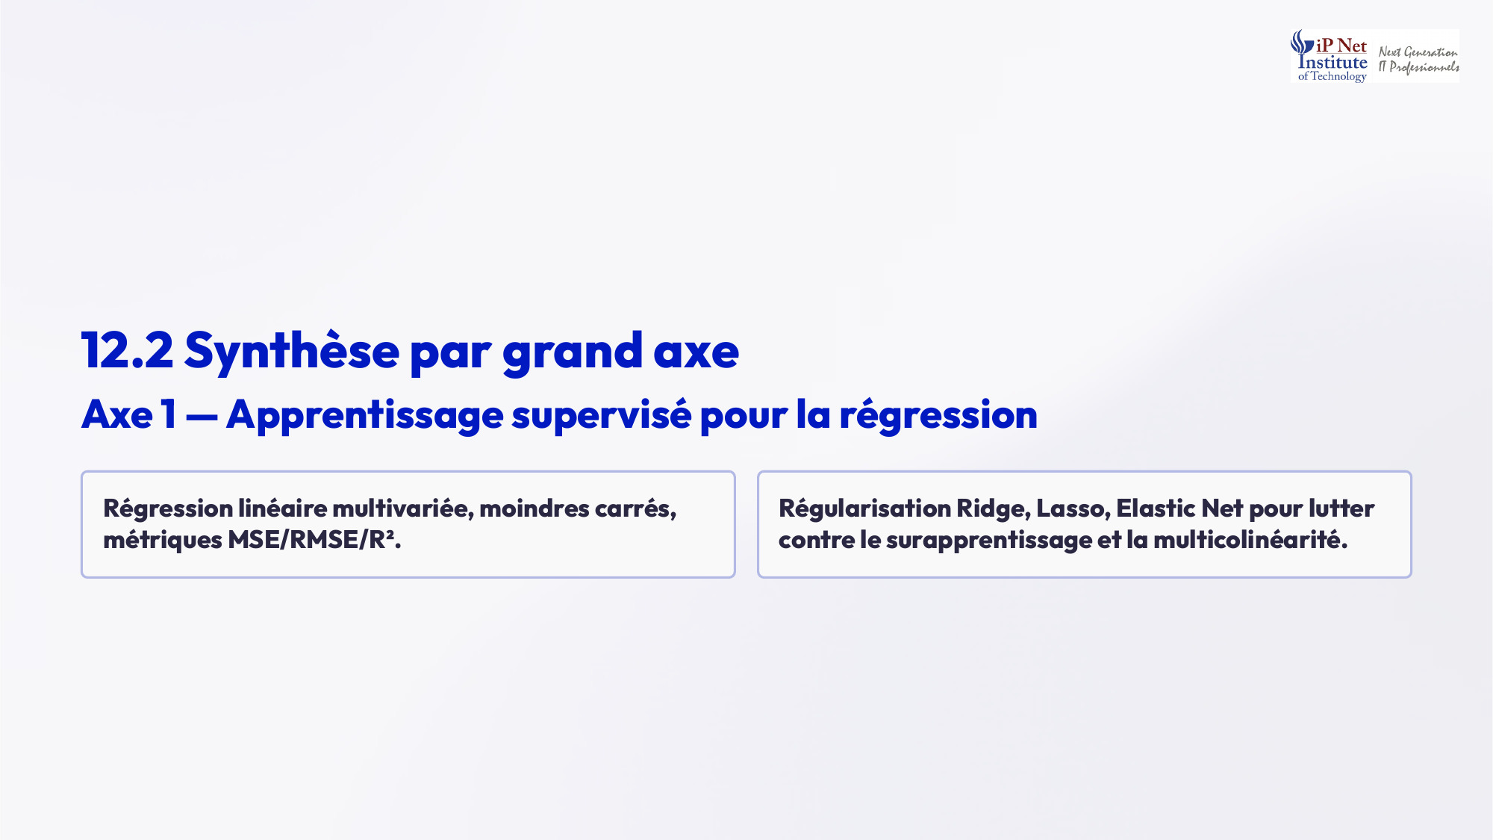
Notes:
Premier axe, l'apprentissage supervisé pour la régression. Retenez la régression linéaire multivariée, estimée par la méthode des moindres carrés, et évaluée avec le MSE, le RMSE et le R deux. Retenez ensuite la régularisation, avec Ridge, Lasso et Elastic Net, qui luttent contre le surapprentissage et la multicolinéarité. Ridge rétrécit les coefficients, Lasso peut les annuler et sélectionne ainsi les variables, et Elastic Net combine les deux. Le paramètre alpha, enfin, se règle toujours par validation croisée. Ce sont les bases.

Slide 5
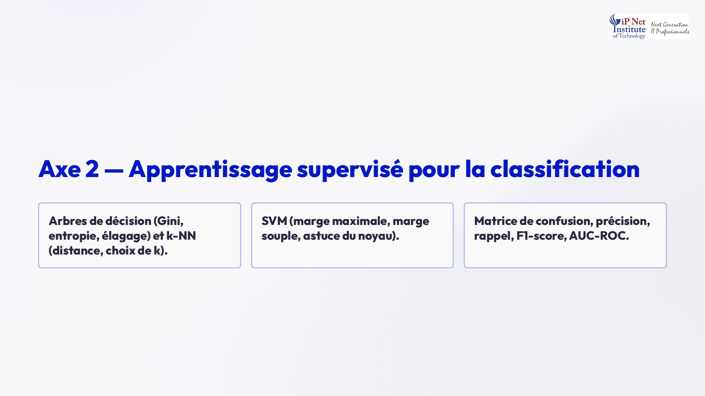
Notes:
Deuxième axe, l'apprentissage supervisé pour la classification. Retenez les arbres de décision, avec les critères de Gini et d'entropie, et l'élagage. Les k plus proches voisins, avec la distance et le choix de k. Et les SVM, avec la marge maximale, la marge souple et l'astuce du noyau. Pour l'évaluation, retenez la matrice de confusion, la précision, le rappel, le F un score, et l'AUC-ROC, l'aire sous la courbe ROC, qui mesure la capacité du modèle à distinguer les classes, quel que soit le seuil de décision choisi.

Slide 6
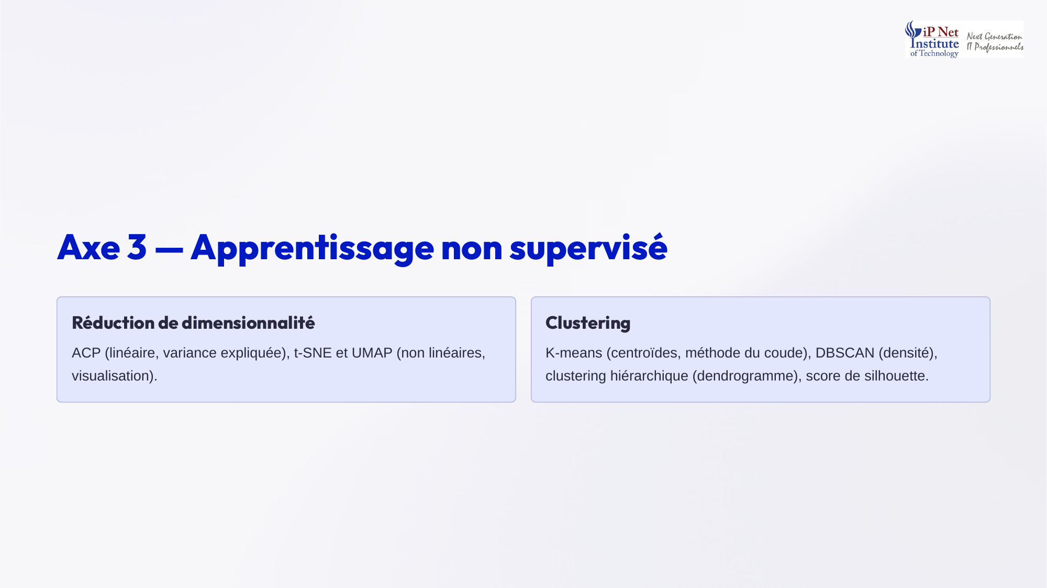
Notes:
Troisième axe, l'apprentissage non supervisé. Pour la réduction de dimensionnalité, retenez l'ACP, linéaire, fondée sur la variance expliquée, ainsi que le t-SNE et l'UMAP, non linéaires, surtout dédiés à la visualisation. Pour le clustering, retenez K-means, avec ses centroïdes et la méthode du coude, DBSCAN, fondé sur la densité, et le clustering hiérarchique, avec son dendrogramme. Et pour évaluer un clustering, retenez le score de silhouette, compris entre moins un et un, et d'autant meilleur qu'il est proche de un.

Slide 7
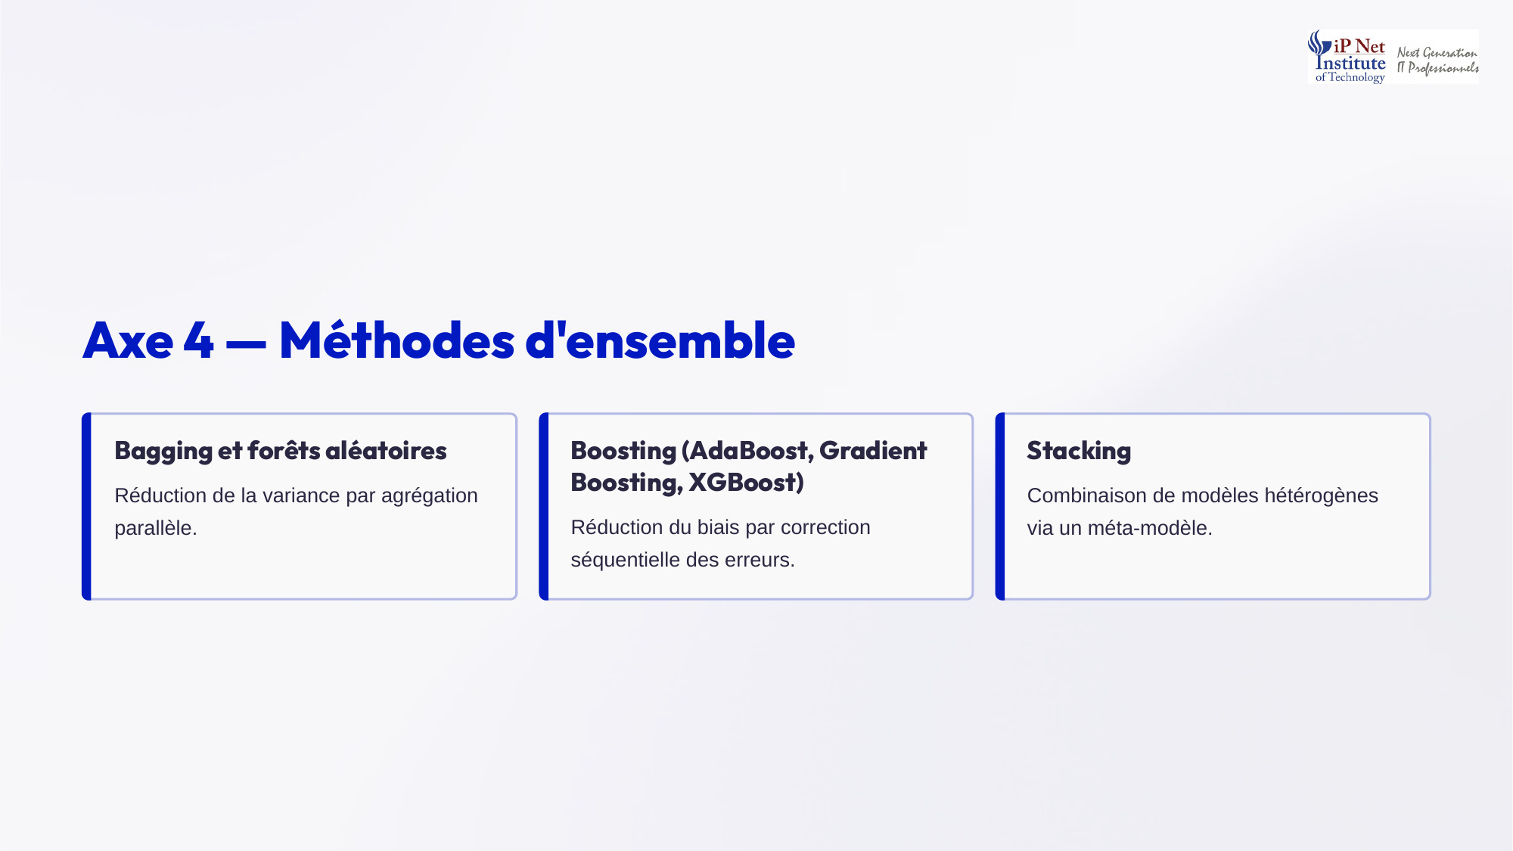
Notes:
Quatrième axe, les méthodes d'ensemble. Le Bagging, et en particulier la forêt aléatoire, réduit la variance, grâce à l'agrégation de modèles entraînés en parallèle sur des échantillons différents. Le Boosting, avec AdaBoost, le Gradient Boosting et XGBoost, réduit le biais, grâce à la correction séquentielle des erreurs. Et le Stacking combine des modèles de familles différentes, à l'aide d'un méta-modèle. Retenez bien cette opposition, le Bagging agit sur la variance, et le Boosting agit sur le biais. Retenez-le bien, il revient souvent.

Slide 8
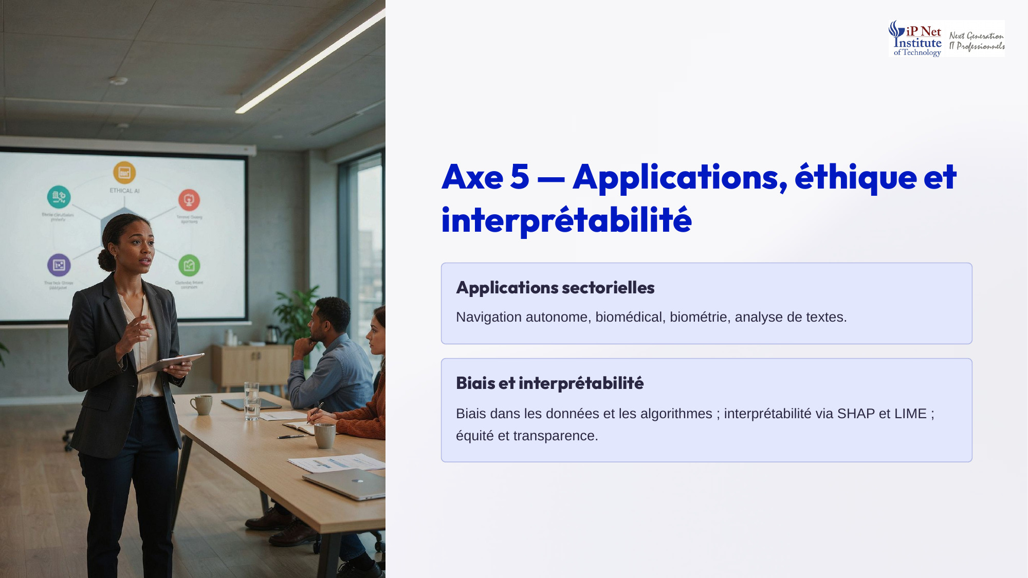
Notes:
Cinquième axe, les applications, l'éthique et l'interprétabilité. Pour les applications, retenez quatre secteurs, la navigation autonome, le biomédical, la biométrie et l'analyse de textes. Pour l'éthique, retenez que les biais peuvent venir des données, comme un échantillon non représentatif, ou de l'algorithme lui-même. Pour l'interprétabilité, retenez les deux outils SHAP et LIME, agnostiques au modèle. Et pour l'équité, retenez l'audit des données, l'évaluation par sous-groupe, et la supervision humaine des décisions importantes. Ces enjeux sont désormais incontournables pour tout data scientist.

Slide 9

Notes:
Voici le fil conducteur du cours, le compromis biais variance. Introduit au chapitre trois, il traverse en réalité tout le cours. La régularisation le pilote explicitement grâce au paramètre alpha. Le choix de k dans le k-NN, et des hyperparamètres C et gamma dans les SVM, en sont d'autres manifestations. Le Bagging agit surtout sur la variance, et le Boosting surtout sur le biais. Même en non supervisé, le choix du nombre de clusters ou du nombre de composantes relève d'un arbitrage analogue entre simplicité et fidélité aux données.

Slide 10

Notes:
Voici l'idée maîtresse du cours, à garder en tête bien au-delà de l'examen. Modéliser, ce n'est jamais choisir l'algorithme le plus complexe, ni le plus simple, dans l'absolu. C'est trouver, pour chaque problème et chaque jeu de données, le point d'équilibre entre simplicité et flexibilité, qui généralise le mieux à des données nouvelles. Et tout cela en restant interprétable, équitable et responsable. Un bon data scientist n'est pas celui qui connaît le plus d'algorithmes, mais celui qui sait choisir le bon, et l'utiliser avec discernement.

Slide 11

Notes:
Retenons les points clés pour l'examen. Reliez systématiquement chaque algorithme à sa famille, supervisé ou non supervisé, à son objectif, régression, classification, clustering ou réduction, et à sa position dans le compromis biais variance. Sachez argumenter le choix d'un algorithme face à un nouveau problème, selon la nature des données, leur volume, et l'exigence d'interprétabilité. Ne négligez pas les chapitres sept à onze, très représentés à l'examen. Et articulez toujours performance prédictive et responsabilité éthique. Bonne révision à toutes et à tous.

Slide 12
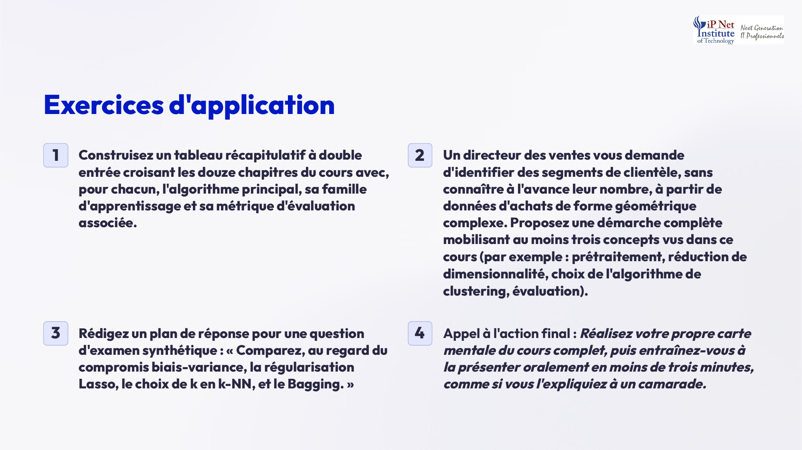
Notes:
Voici des pistes de corrigé. Premier exercice, votre tableau peut associer, par exemple, le chapitre trois à la régression linéaire, au supervisé et au RMSE, ou le chapitre neuf à K-means, au non supervisé et à la silhouette. Deuxième exercice, pour des segments de forme complexe, sans nombre connu, on standardise, on réduit éventuellement la dimension, puis on applique DBSCAN, évalué par la silhouette. Troisième exercice, le Lasso réduit la variance par un alpha élevé, un grand k la réduit aussi, et le Bagging la réduit par agrégation.

Slide 13
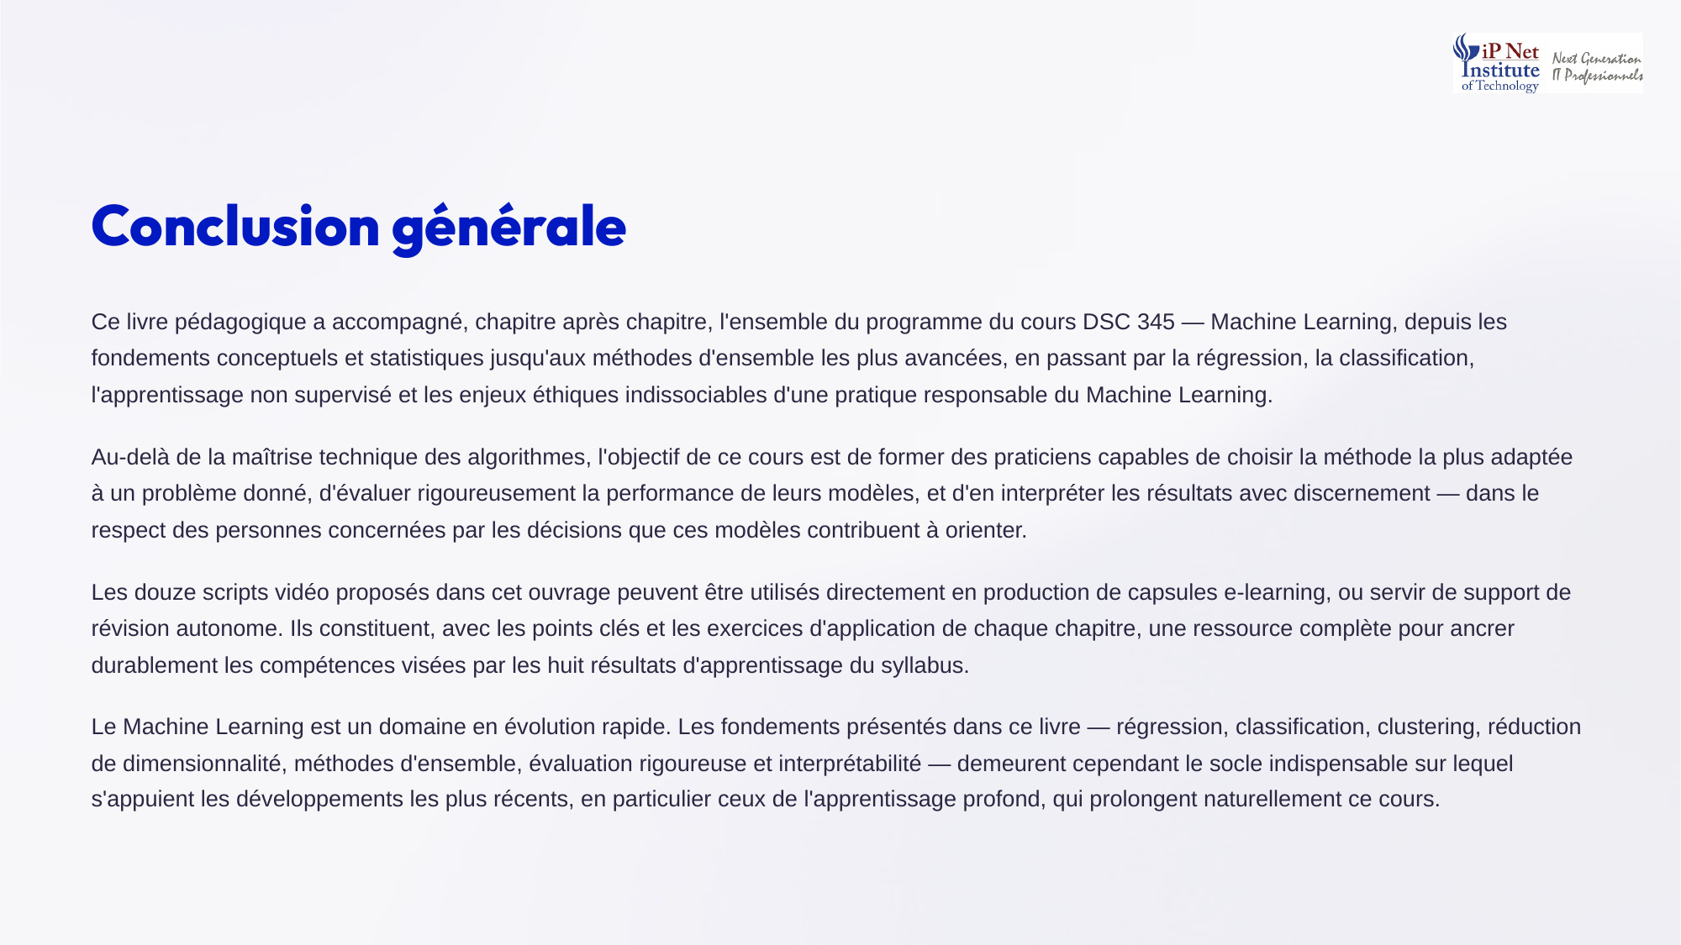
Notes:
Voici la conclusion générale du cours. Nous avons parcouru l'ensemble du programme du Machine Learning, des fondements conceptuels et statistiques jusqu'aux méthodes d'ensemble, en passant par la régression, la classification, l'apprentissage non supervisé et les enjeux éthiques. Au-delà de la technique, l'objectif était de former des praticiens capables de choisir la bonne méthode, d'évaluer rigoureusement leurs modèles, et d'interpréter les résultats avec discernement. Ces fondements préparent naturellement à l'apprentissage profond. Merci pour votre attention, et bonne réussite à l'examen final.

